Slide 1
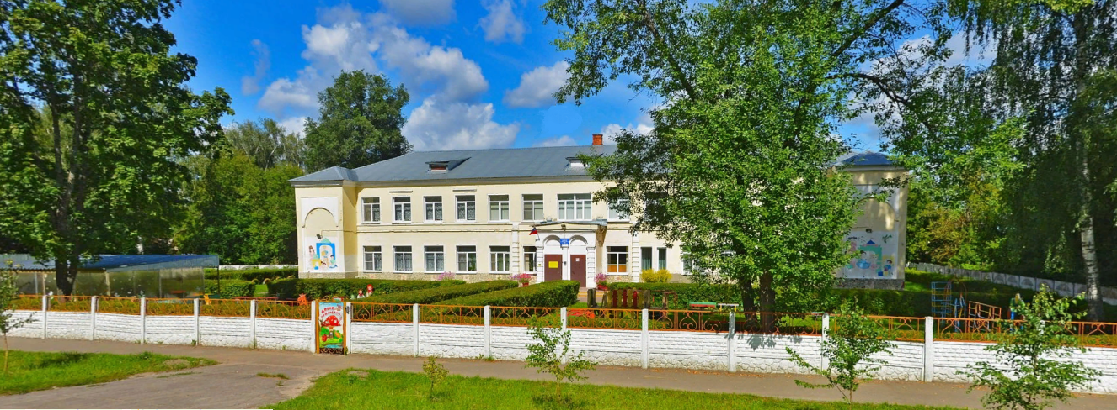
Педагогические работники,
внёсшие вклад в педагогическую историю детского сада №34

Slide 2
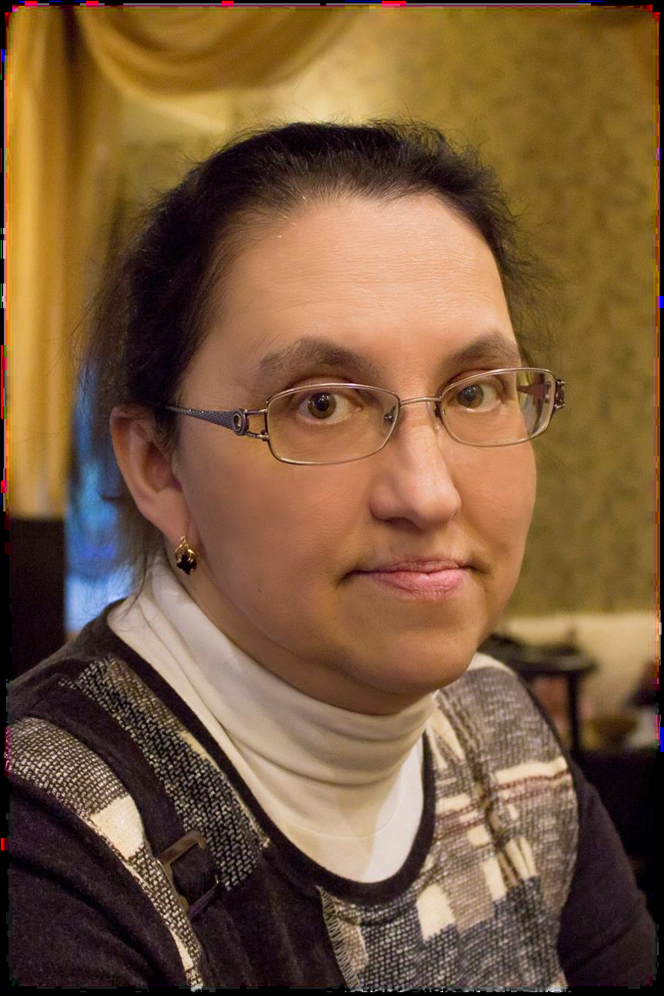
Старший воспитатель
Крайнова Елена Михайловна
(работала в детском саду №34 с 1995 по 2019 год)
С 1995 по 2013 год работала в детском саду в должности воспитателя.
С 2013 по 2019 год работала в детском саду в должности старшего воспитателя.
В настоящее время работает в МБДОУ детский сад №25 в должности старшего воспитателя.

Slide 3
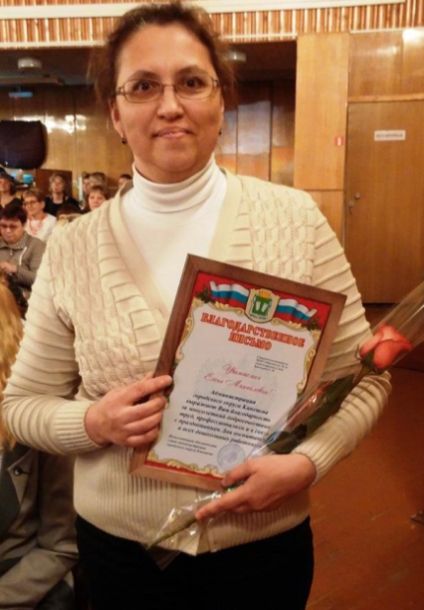
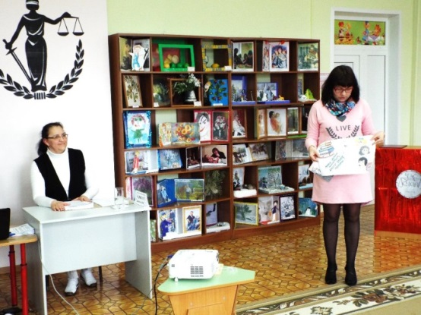
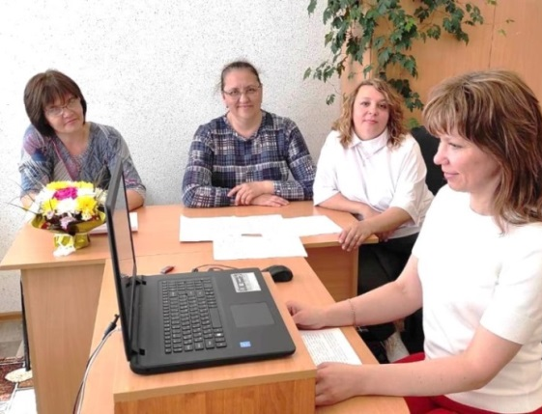
Педагогические заслуги Крайновой Елены Михайловны
Елена Михайловна на базе МБДОУ детский сад №34 являлась координатором региональной инновационной площадки по теме «Духовно-нравственное воспитание в дошкольной образовательной организации: традиции и новации» (с 2016 по 2019 год). Является победителем муниципального конкурса «Воспитатель года». Имеет звание «Ветеран труда».
Награждена:
Почетной грамотой Министерства образования РФ,
Почетной грамотой Департамента образования Ивановской области,
грамотами администрации и управления образования г.о. Кинешма,
Благодарственным письмом городской Думы,
Дипломом независимой премии «Журавушка».

Slide 4
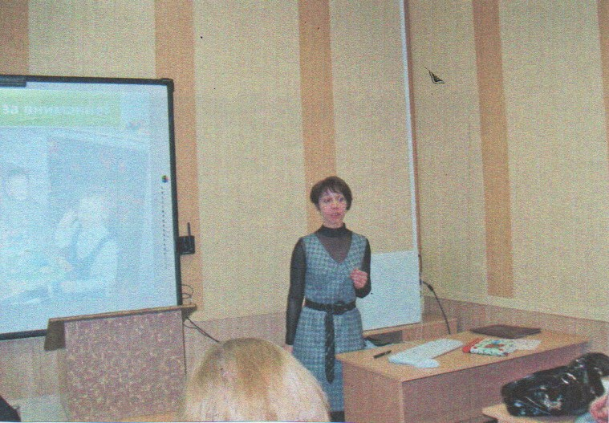
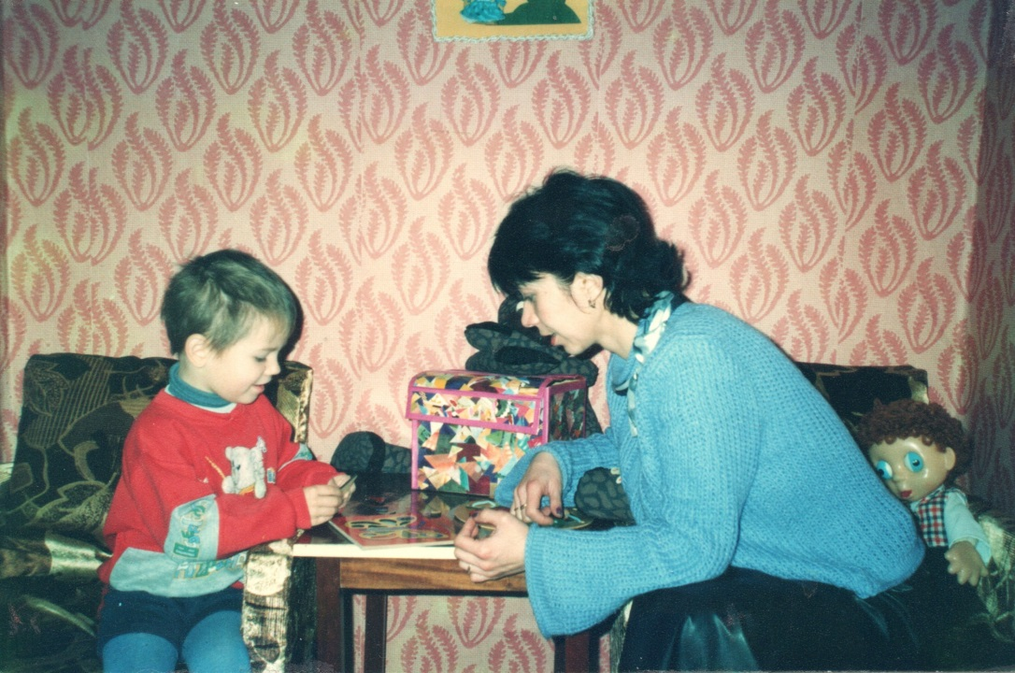
Учитель-дефектолог
Завражная Ольга Николаевна
(работала в детском саду №34 с 2000 по 2011 год)

Slide 5
Педагогические заслуги Завражной Ольги Николаевны
В 2005 году награждена Почётной грамотой Управления образования Ивановской области.
В 2009 году участвовала в межведомственном совещании по вопросам организации инклюзивного образования в дошкольном учреждении, тема выступления «Индивидуальная программа развития ребёнка – одна из составляющих инклюзивного образования».
В этом же году удостоилась вручения премии «Журавушка» как активный и творческий педагог.
В октябре 2008 года в кинешемской газете «Приволжская правда» была опубликована заметка под названием «они закладывают фундамент личности». В данной заметке речь шла о награждении педагогов детских садов города Кинешмы. В частности, Почетную грамоту Министерства образования и науки вручили учителю–дефектологу детского сада №34 Завражной Ольге Николаевне.

Slide 6
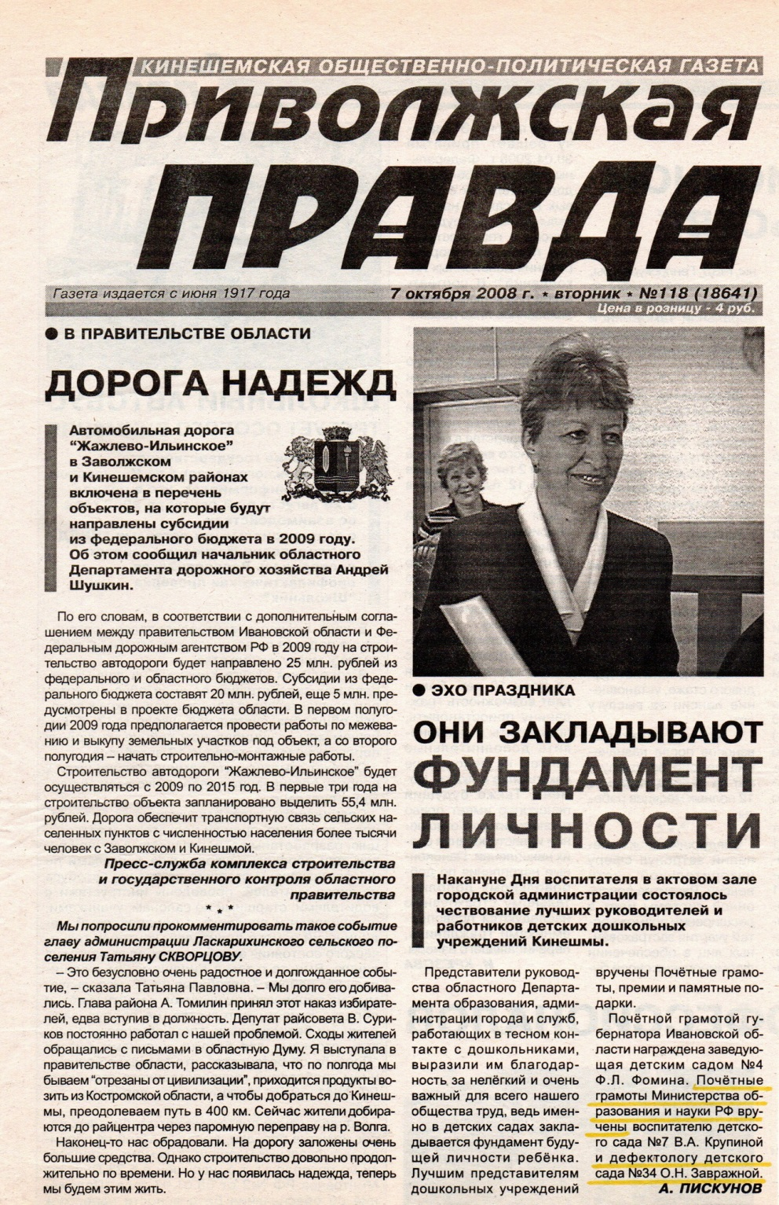
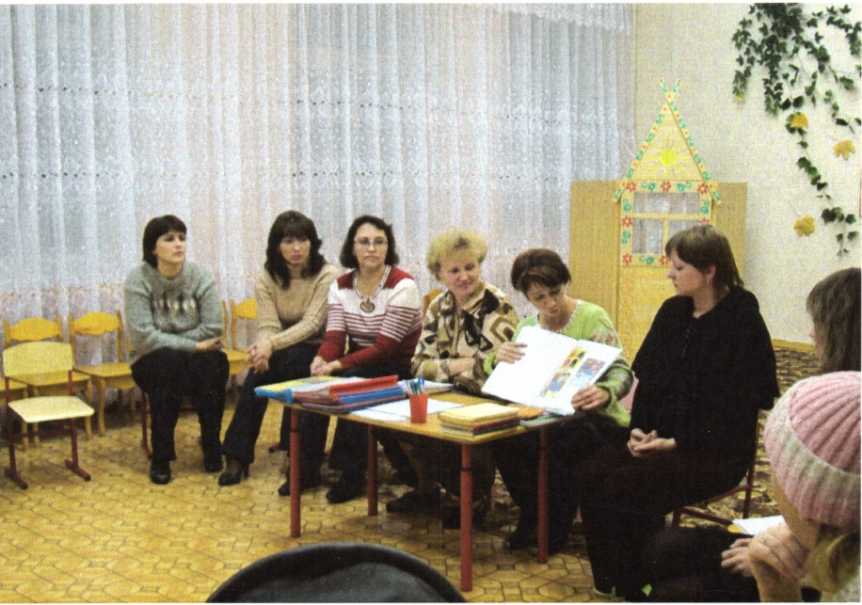
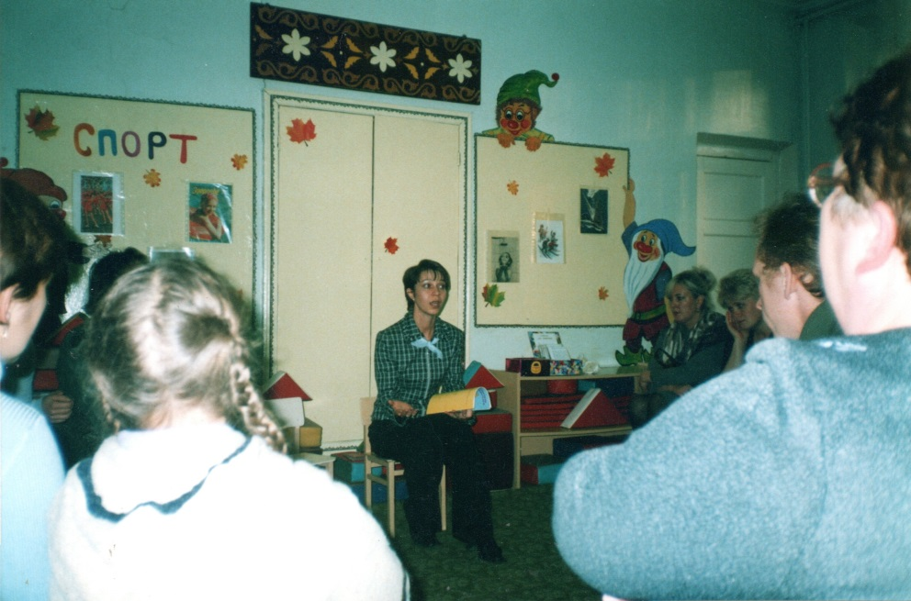

Slide 7
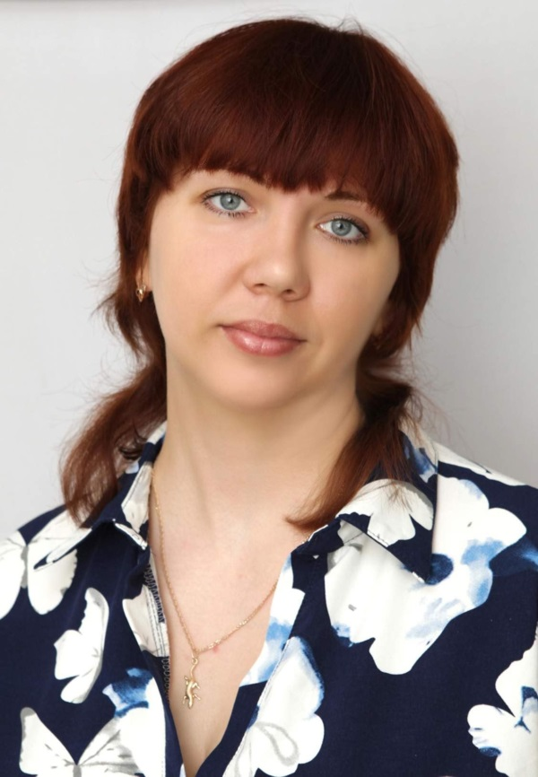
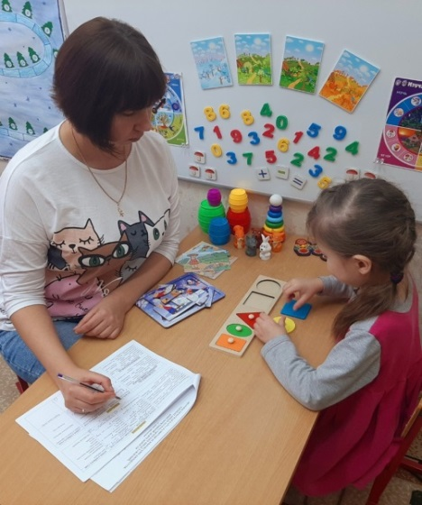
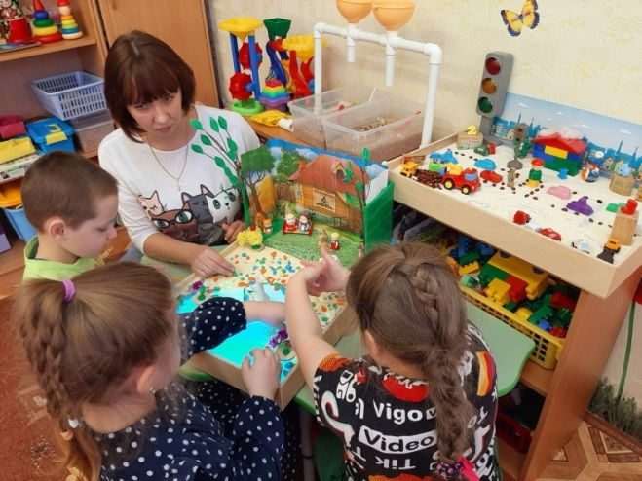
Учитель-дефектолог
Гасанова Ольга Сергеевна
(работает в детском саду №34 с 2019 года по настоящее время)
С 2019 по 2020 год работала в детском саду в должности старшего воспитателя.
С 2020 года по настоящее время работает в детском саду учителем-дефектологом.

Slide 8
Педагогические заслуги Гасановой Ольги Сергеевны
В 2017 году награждена Грамотой Управления образования администрации городского округа Кинешма за добросовестный труд и совершенствование образовательного процесса.
Ольга Сергеевна с 2019 года по настоящее время является председателем педагогического совета МБДОУ детский сад №34, изучает и обобщает результаты деятельности педагогического коллектива, организует тематические педагогические советы.
Ольга Сергеевна с 2019 года по настоящее время организует деятельность Консультационного пункта МБДОУ детский сад №34, осуществляет взаимодействие с родителями в форме консультирования по вопросам, касающимся воспитания, развития и обучения детей, проводит диагностическое обследование детей.
В 2021 году Ольга Сергеевна награждена Грамотой от МБДОУ детский сад №34 за активную деятельность по повышению качества образования, за внедрение в образовательный процесс инновационных форм, средств, методов обучения и воспитания детей дошкольного возраста.

Slide 9
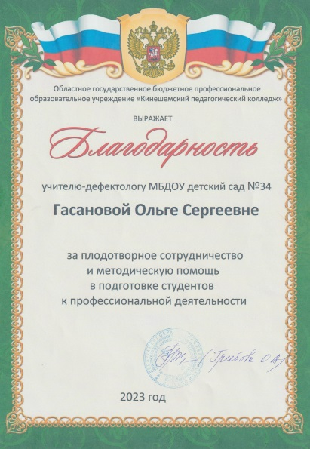

Педагогические заслуги Гасановой Ольги Сергеевны
Ольга Сергеевна с 2020 года по настоящее время входит в состав Психолого-медико-педагогической комиссии городского округа Кинешма (ПМПК), взаимодействует с Центральной психолого-медико-педагогической комиссией (ЦПМПК), организует консультирование родителей по вопросам прохождения комиссии, сопровождает дистанционное прохождение комиссии.
В 2021-2023 году Ольга Сергеевна получила Благодарности от ФГБОУ ВО «Ивановский государственный университет» Шуйский филиал ФГУ и ОГБПОУ «Кинешемский педагогический колледж» за плодотворное сотрудничество и методическую помощь в подготовке студентов к профессиональной деятельности.
В 2022 году Ольга Сергеевна участвовала в инновационной площадке в ходе пилотирования проекта «Детский сад в кармане» и являлась администратором цифровой платформы Smart School Pro от МБДОУ детский сад №34.

Slide 10



Педагогические заслуги Гасановой Ольги Сергеевны
Ольга Сергеевна является автором долгосрочного проекта «Мультстудия». Основное направление деятельности проекта – создание короткометражных мультфильмов. Погружаясь в мир фантазии и сказки, дети своими руками оживляют самые неожиданные и необычные сюжеты, получают новые знания, учатся планировать свои действия, работать в группе сообща. Мультипликационные ролики, созданные ребятами совместно с Ольгой Сергеевной, участвуют во всероссийских конкурсах и являются победителями.

Slide 11


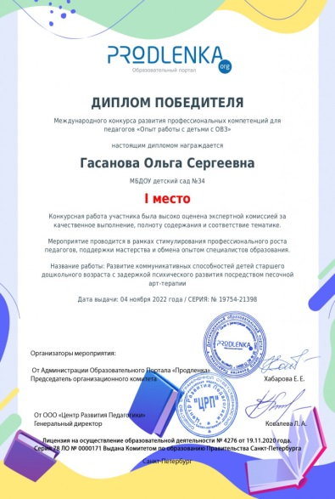

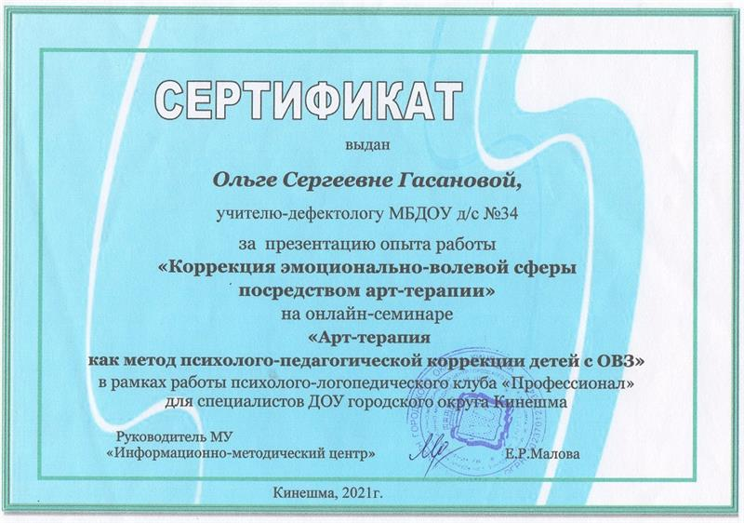
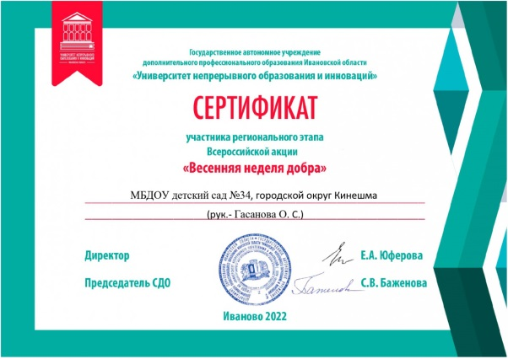
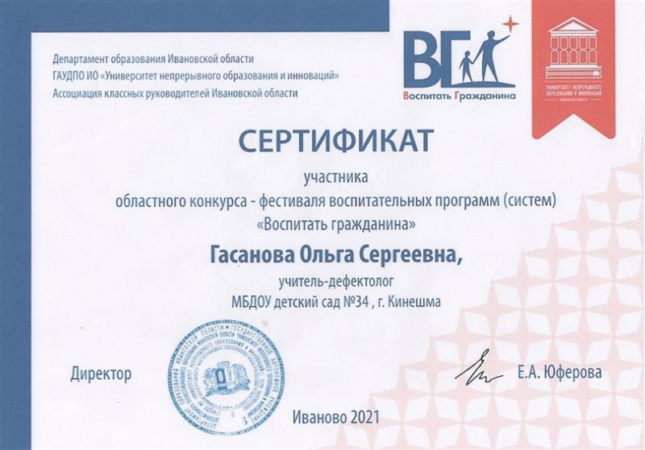
Педагогические заслуги Гасановой Ольги Сергеевны
Ольга Сергеевна представляет свой педагогический опыт в различных муниципальных и региональных методических объединениях, участвует в мастер-классах, семинарах, фестивалях; является автором публикаций в сетевых педагогических сообществах.

Slide 12
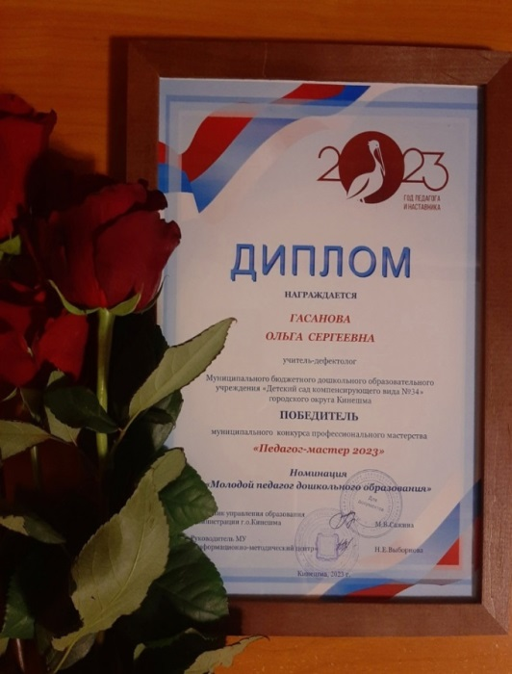
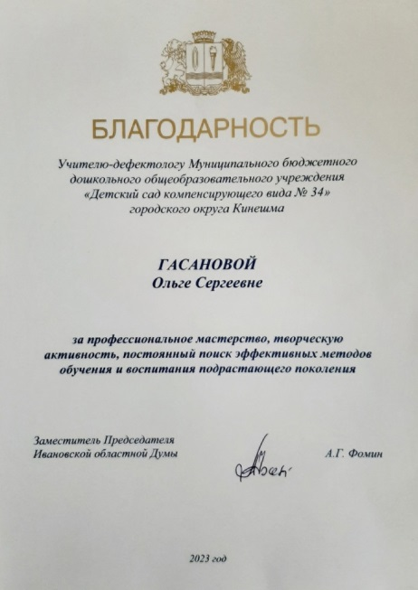
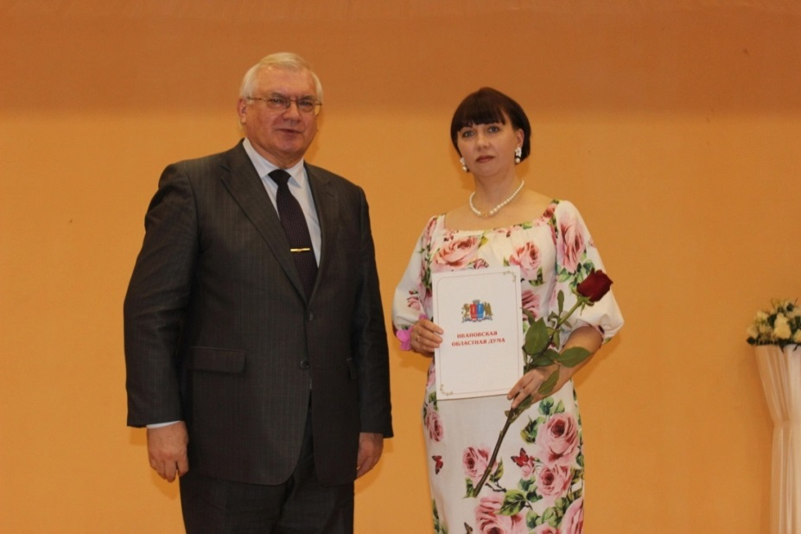
Педагогические заслуги Гасановой Ольги Сергеевны
В 2023 году Ольга Сергеевна стала победителем муниципального конкурса профессионального мастерства «Педагог–мастер 2023» в номинации «Молодой педагог дошкольного образования».
В 2023 году Ольга Сергеевна получила Благодарность от заместителя Председателя Ивановской областной Думы А.Г. Фомина за профессиональное мастерство, творческую активность, постоянный поиск эффективных методов обучения и воспитания подрастающего поколения.

